Slide 1

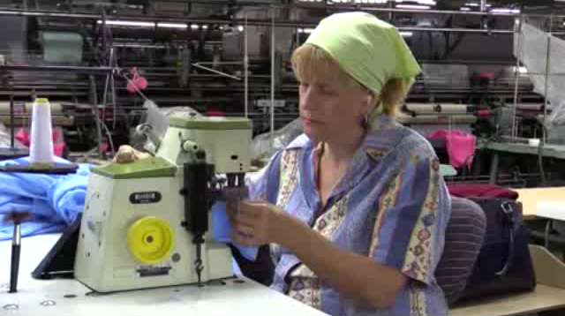
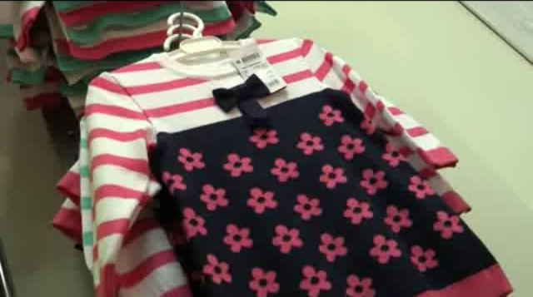
УЧРЕЖДЕНИЕ ОБРАЗОВАНИЯ «ПИНСКИЙ ГОСУДАРСТВЕННЫЙ ПРОФЕССИОНАЛЬНО-ТЕХНИЧЕСКИЙ КОЛЛЕДЖ ЛЁГКОЙ ПРОМЫШЛЕННОСТИ
Учреждение образования «Пинский государственный профессионально-технический колледж лёгкой промышленности»
ШВЕЯ – ПРОФЕССИЯ НА ВСЕ ВРЕМЕНА
Автор: Курилович А.С., уч-ся гр. Т-201-18
Руководитель: Хайко Р.В., преподаватель
Пинск
2020

Slide 2
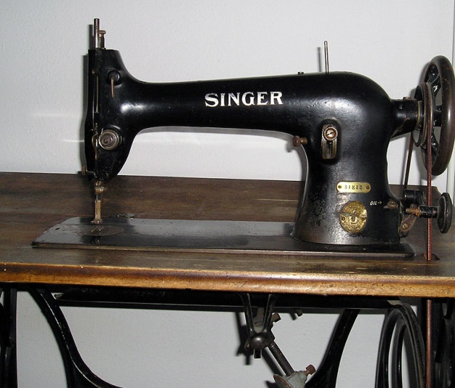
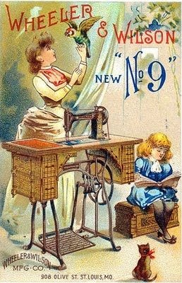

РАЗВИТИЕ ПРОФЕССИИ
Профессия швея – сравнительно молодая профессия.
Своим появлением профессия обязана изобретателям Вильсону, Зингеру и Гиббсу, которые в 1850-1851 годах создали конструкцию швейной машины. В этой машине игла двигалась по вертикали, а сшиваемые материалы располагались на горизонтальном основании и прижимались специальной лапкой.
После этого изобретения стали массово появляться швейные мануфактуры. Профессия швеи стала очень востребованной.

Slide 3

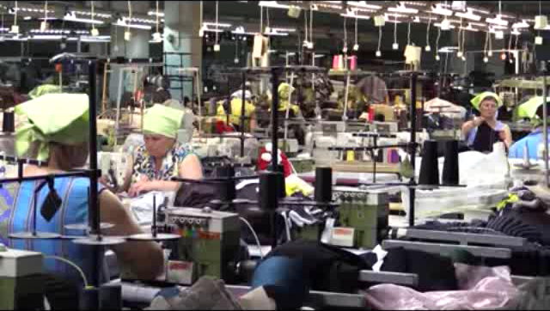
ОБЩАЯ ХАРАКТЕРИСТИКА ПРОФЕССИИ
ШВЕЯ
Осуществляет пошив изделий на разнообразном швейном оборудовании.
В процессе работы ликвидирует обрыв нитей, меняет шпули, регулирует натяжение нитей и частоту строчки, проверяет качество кроя, осуществляет монтаж деталей изделия согласно технологических требований.
Трудится в одно-двух сменном режиме, индивидуально или в составе бригады, в свободном (в ателье) или заданном (на конвейере) темпе.

Slide 4
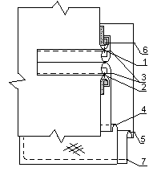
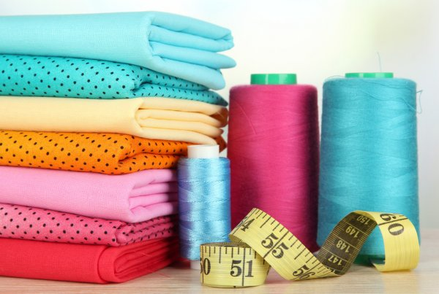
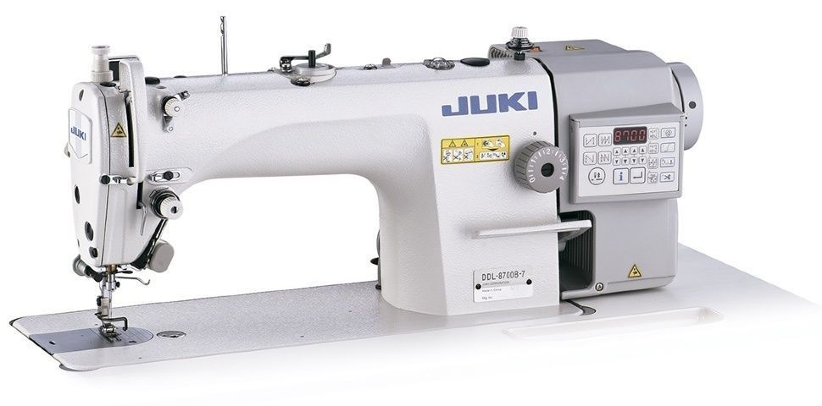
ТРЕБОВАНИЯ К ПРОФЕССИОНАЛЬНОЙ ПОДГОТОВКЕ
ШВЕЯ ДОЛЖНА ЗНАТЬ:
Технологию швейного производства.
Виды тканей, их пошивочные свойства, способы обработки.
Конструктивные особенности, принципы работы обслуживаемого оборудования, правила ухода за ним.

Slide 5
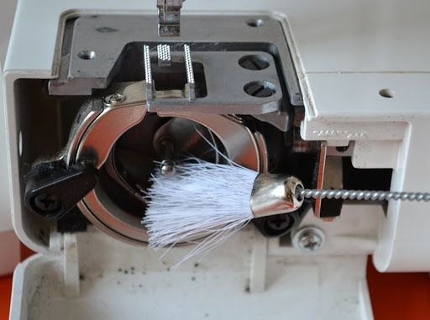
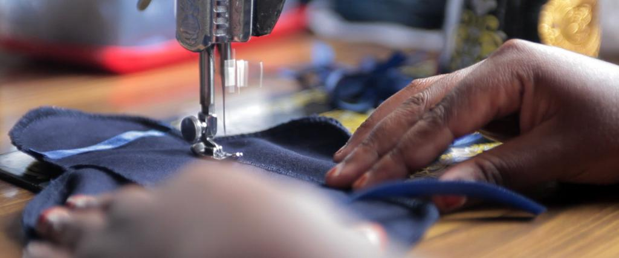
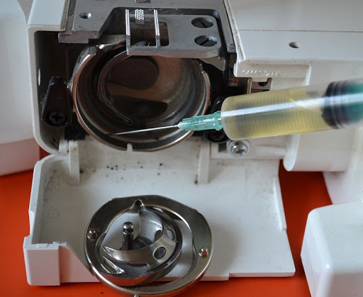
ТРЕБОВАНИЯ К ПРОФЕССИОНАЛЬНОЙ ПОДГОТОВКЕ
ШВЕЯ ДОЛЖНА УМЕТЬ:
Подбирать номера игл и нитей, регулировать натяжение нити, высоту подъёма лапки и величину её давления, длину стежка.
Регулировать скорость машины при выполнении различных видов швов.
Подготавливать крой к работе, проверять его качество.
Выполнять различные строчки, соединять детали изделий при помощи швов.
Осуществлять уход, чистку и смазку машин, устранять неполадки в них.

Slide 6
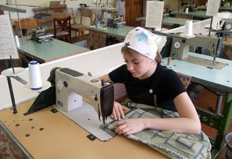
ТРЕБОВАНИЯ К ИНДИВИДУАЛЬНЫМ ОСОБЕННОСТЯМ СПЕЦИАЛИСТА
УСИДЧИВОСТЬ
ХОРОШЕЕ ЗРЕНИЕ
ТОЧНЫЙ ОБЪЁМНЫЙ ГЛАЗОМЕР
ТОНКАЯ ОСЯЗАТЕЛЬНАЯ ЧУВСТВИТЕЛЬНОСТЬ ПАЛЬЦЕВ РУК
ХОРОШАЯ КООРДИНАЦИЯ ДВИЖЕНИЙ ОБЕИХ РУК И ЗРИТЕЛЬНО-МОТОРНАЯ КООРДИНАЦИЯ

Slide 7
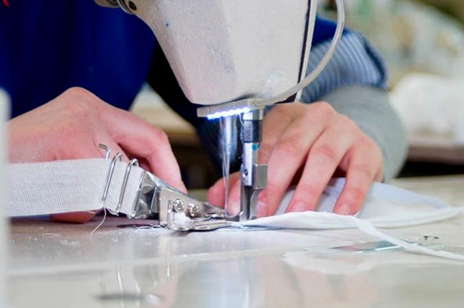
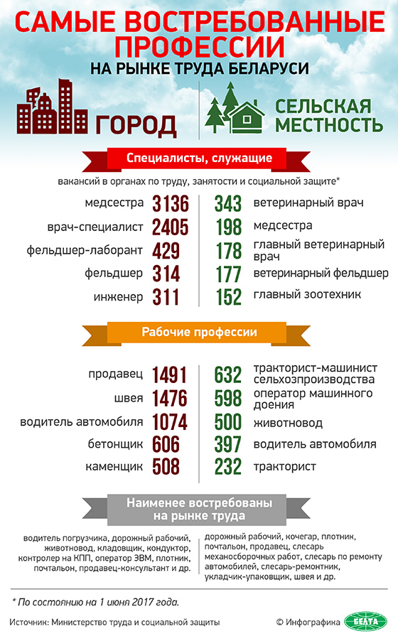
ВОСТРЕБОВАННОСТЬ ПРОФЕССИИ
НА РЫНКЕ ТРУДА
В ТОП-10 самых востребованных профессий в Республике Беларусь «швея» располагается на 3 месте. Потребность в швеях в городах превышает предложение в 36 раз.
В настоящее время в Общереспубликанском банке вакансий заявлено о 1411 вакантных рабочих местах для швей (на 25.06.2020г.).
В Брестской области вакантны 260 мест для швей, в том числе в г. Пинске – 52 места.

Slide 8
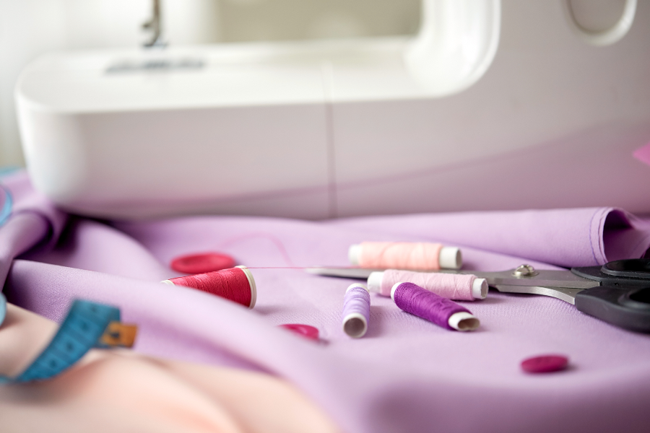

ШВЕЯ – ПЕРСПЕКТИВНАЯ ПРОФЕССИЯ
МЕСТА РАБОТЫ
Легкая промышленность постоянно требует большого количества швей. Кроме того, у домов моды и ателье обширная клиентура.
Человек, умеющий шить, с голоду не умрёт. А если он умеет шить качественно и красиво, то может весьма неплохо зарабатывать.
ШВЕЙНЫЕ ФАБРИКИ И ПРЕДПРИЯТИЯ
АТЕЛЬЕ ПО РЕМОНТУ И ПОШИВУ ОДЕЖДЫ
По статистике, профессия «Швея» является наиболее высокооплачиваемой в Гродненской области. Уровень средней заработной платы составляет 1381 BYN. Следом идут Витебская и Могилёвская область (1220 и 1173 BYN), г. Минск и Минская область (969 и 954 BYN), Гомельская и Брестская области (952 и 903 BYN).
МАГАЗИНЫ ПО ПРОДАЖЕ ТКАНЕЙ
СОБСТВЕННЫЙ БИЗНЕС

Slide 9











ПРЕДПРИЯТИЯ ШВЕЙНОЙ ПРОМЫШЛЕННОСТИ
ОАО «Брестский чулочный комбинат»,
РУПП «Барановичская трикотажная фабрика»,
УП «Барановичское производственное хлопчатобумажное объединение»,
ОАО «Солигорское трикотажное предприятие «Купалинка»,
ОАО «Свитанак» (Солигорск),
ОАО «Полесье» (Пинск),
ОАО «Коминтерн» (Гомель),
СП ЗАО «Милавица» (Минск),
ОАО «Прогресс» (Минск),
ОАО «Камволь» (Минск),
ОАО «Сукно» (Минск),
ЗАО «Веснянка» (Могилёв),
ОАО «Моготекс» (Могилёв),
ОАО «Лента» (Могилев),
РУПТП «Оршанский льнокомбинат»,
ОАО «Витебские ковры»,
ОАО «Ким» (Витебск) и другие.

Slide 10
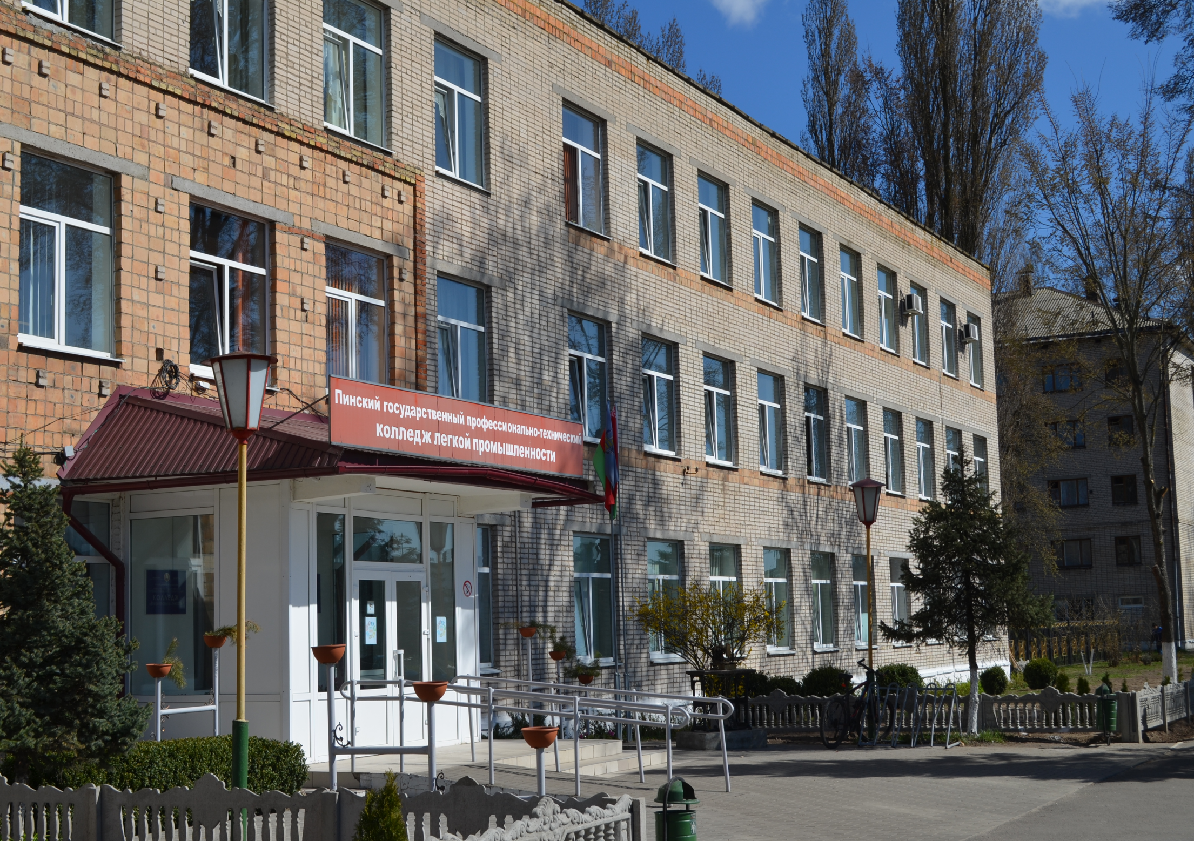
ПРОФЕССИОНАЛЬНОЕ ОБУЧЕНИЕ
В учреждении образования «Пинский государственный профессионально-технический колледж лёгкой промышленности» профессию «Швея» можно получить:
на основе общего базового образования;
на основе общего среднего образования.
Востребованная профессия
Качественное образование
Высококвалифицированные педагоги
Двухуровневая система образования
Хорошая учебно-материальная база
Активная спортивная жизнь
Интересный досуг

Slide 11
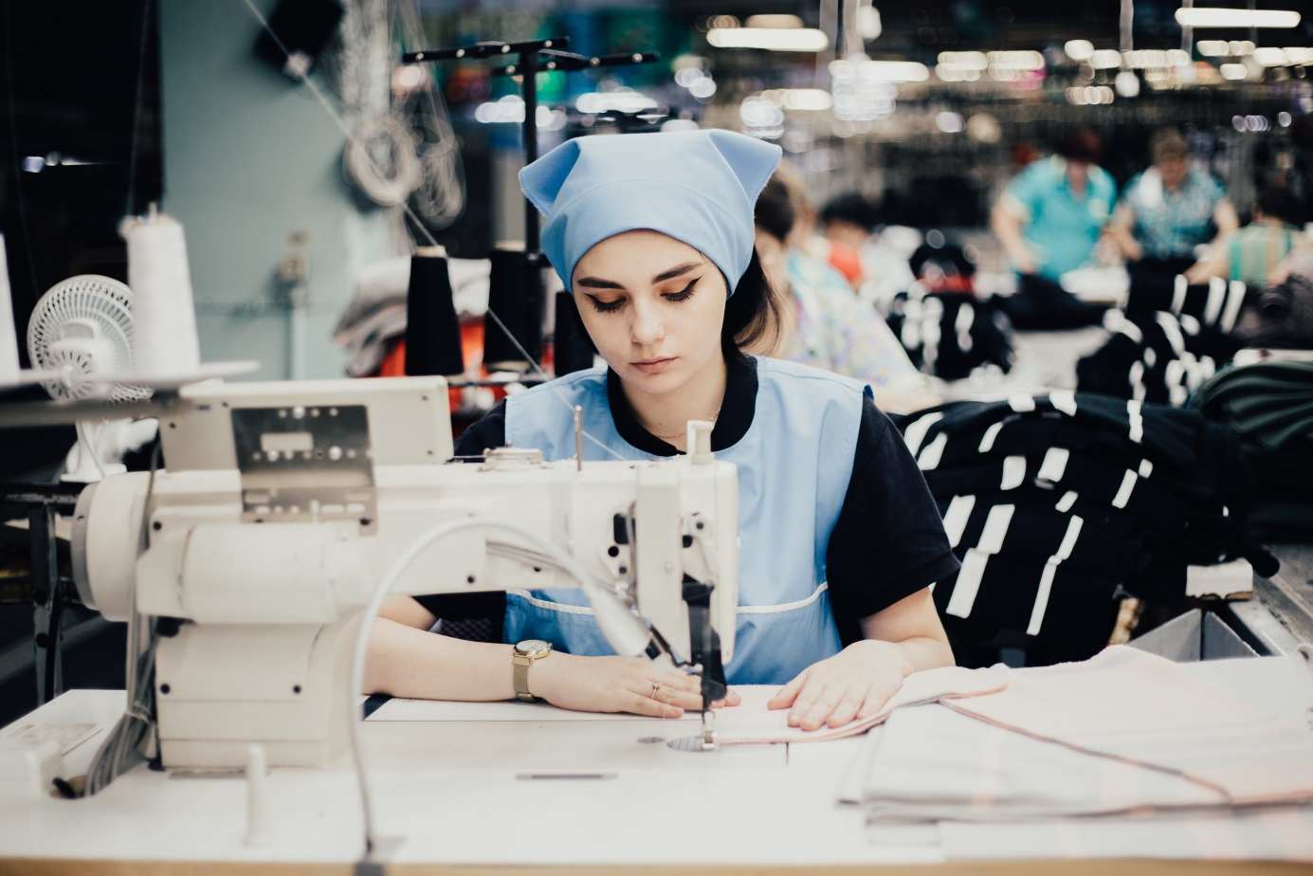
ШВЕЯ – ПРОФЕССИЯ НА ВСЮ ЖИЗНЬ!
СПАСИБО ЗА ВНИМАНИЕ!

